Slide 1

Rekayasa pPerangkat Lunak II
Weri Mertiwi Affifah (3311811058) Raden Muhamad Amir (3311811062) Toto Sugiarto (3311811067)
Sistem Order Barang

Slide 2
Sistem Order Barang
Gambaran Umum Perangkat Lunak
Sistem order barang adalah aplikasi yang dapat mepermudah customer dalam melakukan order barang dan dapat memberikan infomasi secara detail mengenai barang seperti harga barang, jenis barang, dan stok barang yang tersedia.

Slide 3
2. Kebutuhan Fungsional
F001 administrator berhak menghapus dan mengelola data barang
F002 pengguna bisa memperoleh informasi secara detail mengenai barang yang akan di beli
F003 pengguna bisa mengirim dan menerima pesan dari seller
F004 pengguna bisa melihat stok barang yang tersedia
F005 pengguna bisa melaporkan kesalahan atau bantuan oleh sistem administrator.

Slide 4
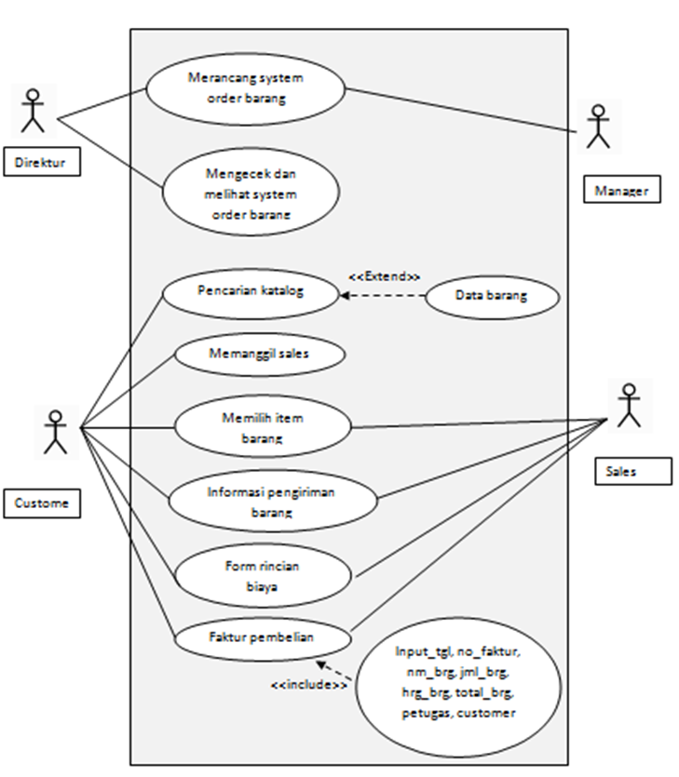
USE CASE

Slide 5
Skenario use cse
a.skenario use case pencarian katalog

Slide 6
Skenario use cse
b. Skenario usecase memilih barang

Slide 7
Skenario use cse
c. Skenario usecase Informasi pengiriman barang (sales
d. Skenario usecase Form rincian biaya

Slide 8
Skenario use cse
e)Skenario usecase Faktur pembelian

Slide 9
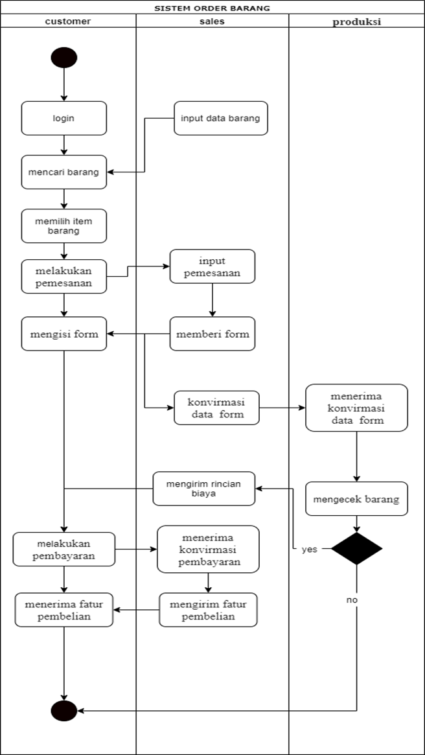
Activity diagram

Slide 10
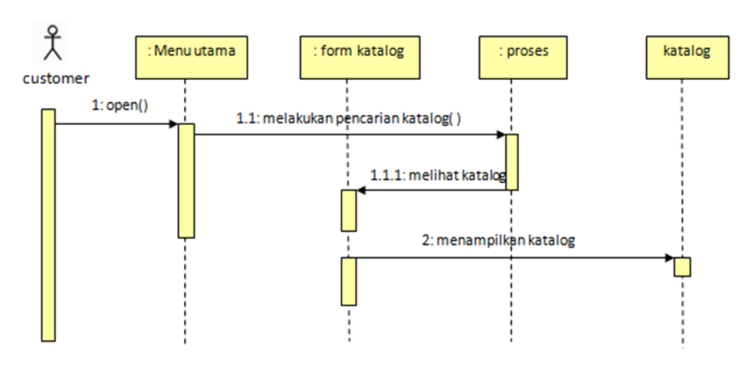
Sequence diagram
a)Sequence melakukan pencarian catalog

Slide 11
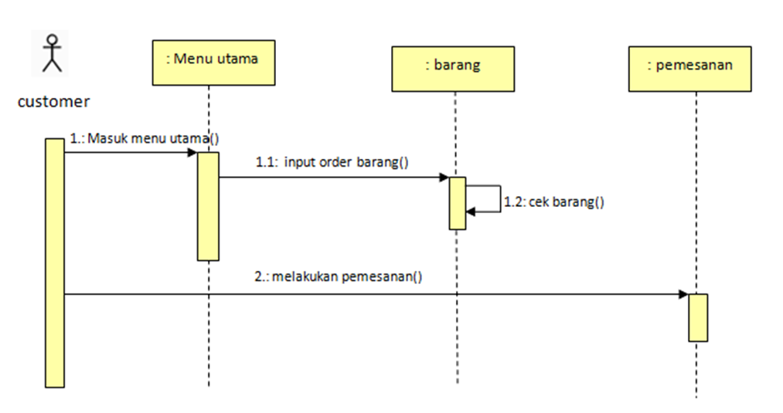
Sequence diagram
b)Sequence order barang

Slide 12
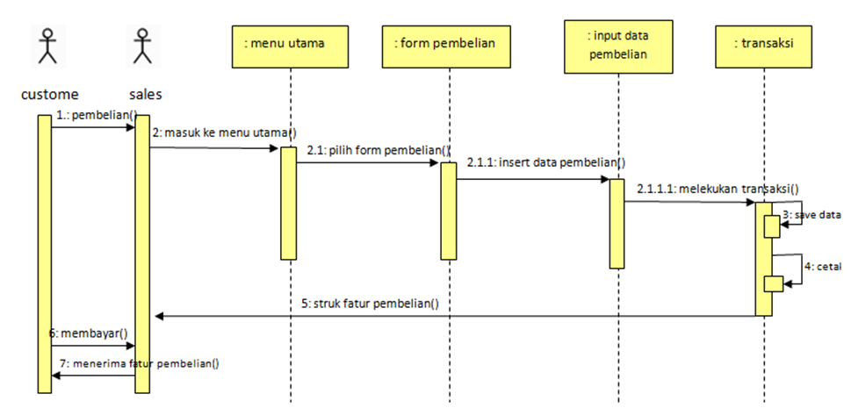
Sequence diagram
c)Sequence melakukan pembayaran

Slide 13
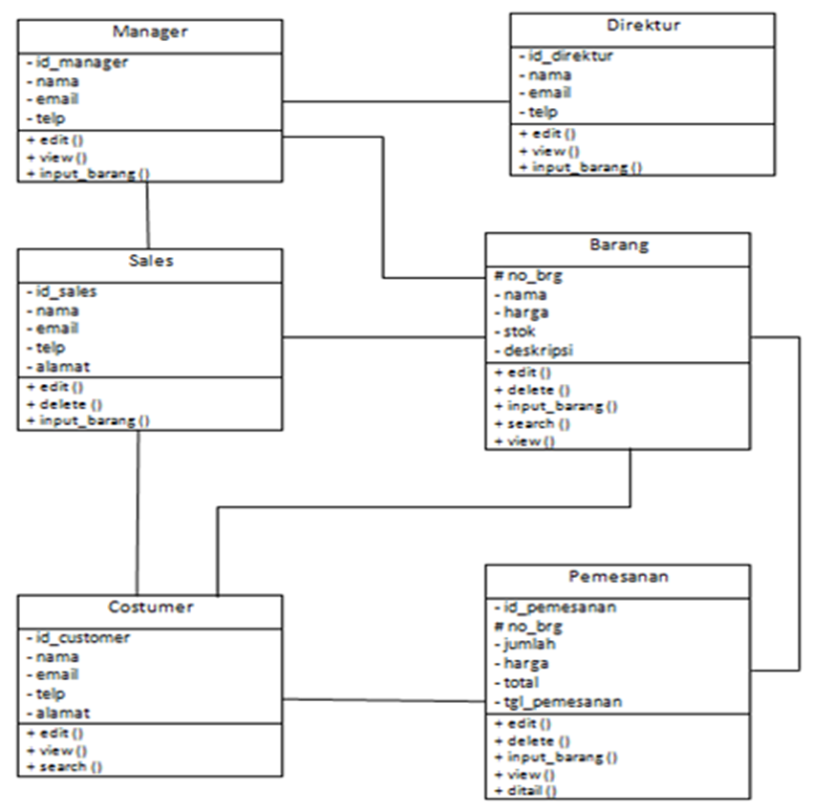
Class diagram

Slide 14
THE END

